Slide 1
算法设计与分析
张书妍（360191917）

Slide 2
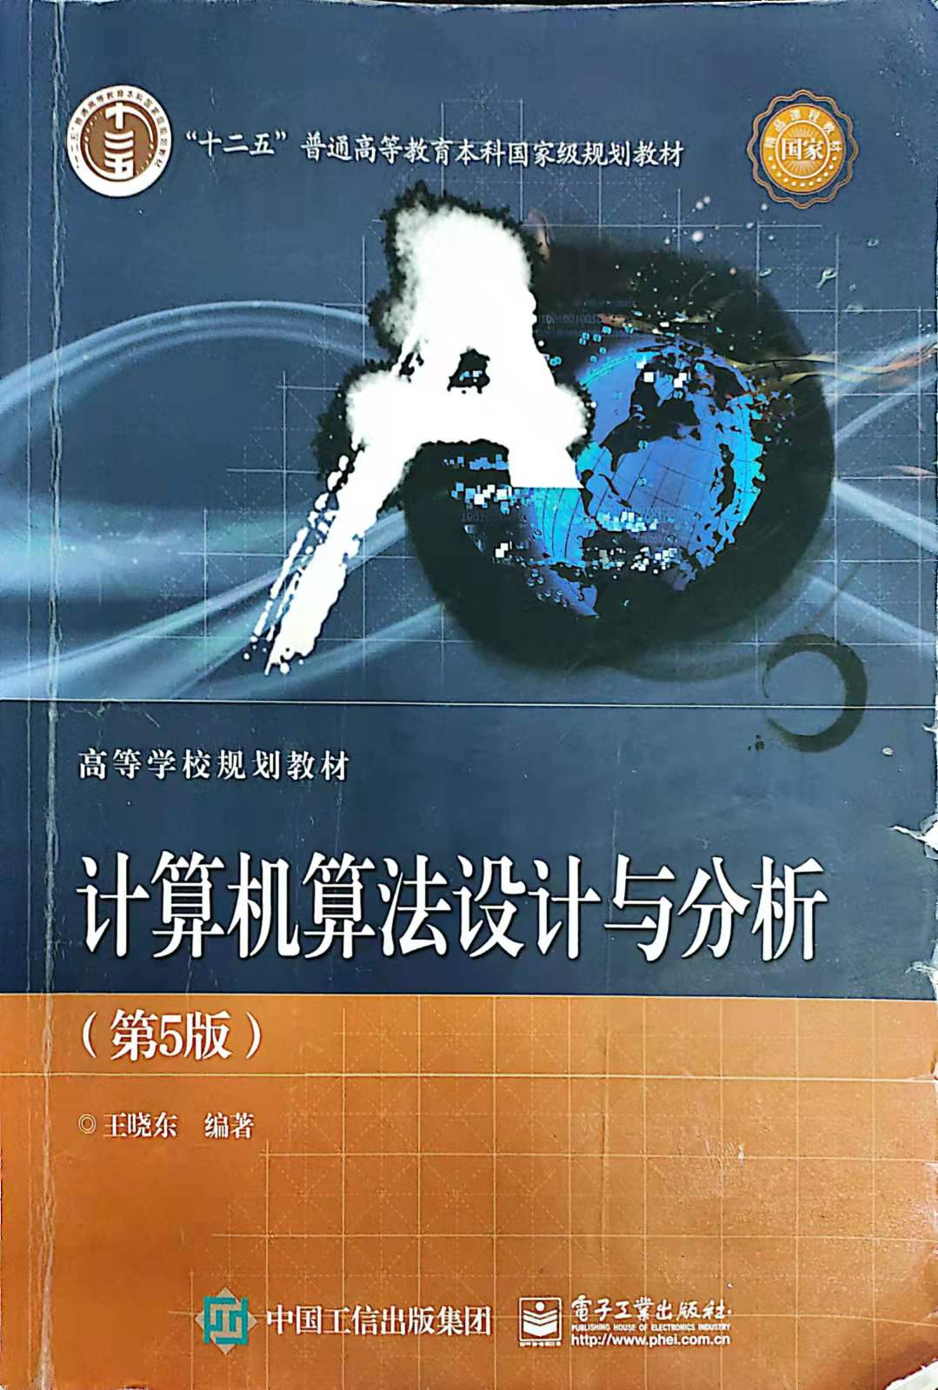
选用教材
第一章 算法概述
第二章 递归与分治策略
第三章 动态规划
第四章 贪心算法
第五章 回溯法
第六章 分支限界法

Slide 3
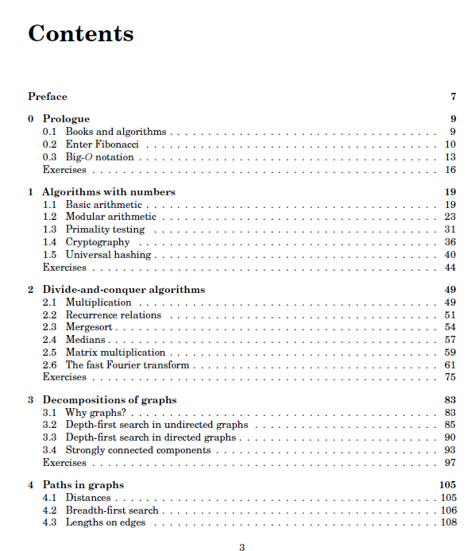
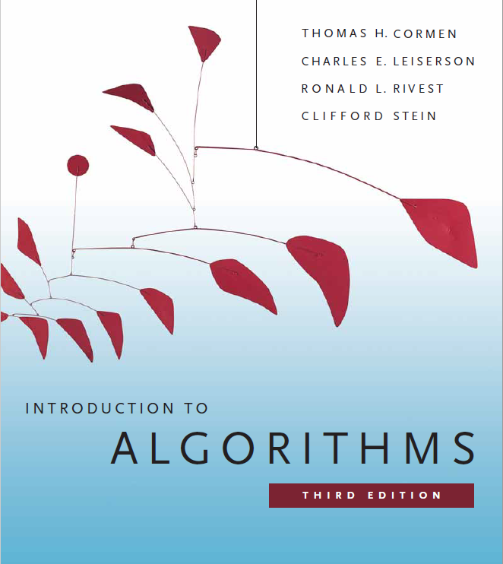
算法设计与分析参考书

Slide 4
Before there were computers, there were algorithms. But now that there are computers, there are even more algorithms, and algorithms lie at the heart of computing.

Slide 5
第一章 算法概述
学习点:
理解算法的概念。
了解什么是程序，以及算法的区别和内在联系。
掌握算法计算复杂度的概念。
掌握渐近复杂性的数学表示算法。
掌握用C语言描述算法的方法。

Slide 6
第一章 算法概述
What are algorithms? Why is the study of algorithms worthwhile? What is the role of algorithms relative to other technologies used in computers?
Informally, an algorithm is any well-defined computational procedure that takes some value, or set of values, as input and produces some value, or set of values, as output. An algorithm is thus a sequence of computational steps that transform the input into the output.

Slide 7
1.1 算法与程序
算法（Algorithm）是指解决问题的一种方法或一个过程。算法是若干指令的有穷序列，满足性质：
(1)输入：有外部提供的量作为算法的输入。
(2)输出：算法产生至少一个量作为输出。
(3)确定性：组成算法的每条指令是清晰，无歧义的。
(4)有限性：算法中每条指令的执行次数是有限的，执行每条指令的时间也是有限的。

Slide 8
1.1 算法与程序
程序（Program）是算法用某种程序设计语言的具体实现。程序可以不满足算法的性质(4)。
例如操作系统，是一个在无限循环中执行的程序，因而不是一个算法。操作系统的各种任务可看成是单独的问题，每一个问题由操作系统中的一个子程序通过特定的算法来实现。该子程序得到输出结果后便终止。

Slide 9
1.2 算法复杂性分析
算法复杂性 = 算法所需要的计算机资源：时间和空间（即存储器）的资源；
算法的时间复杂性T和算法的空间复杂性S。

Slide 10
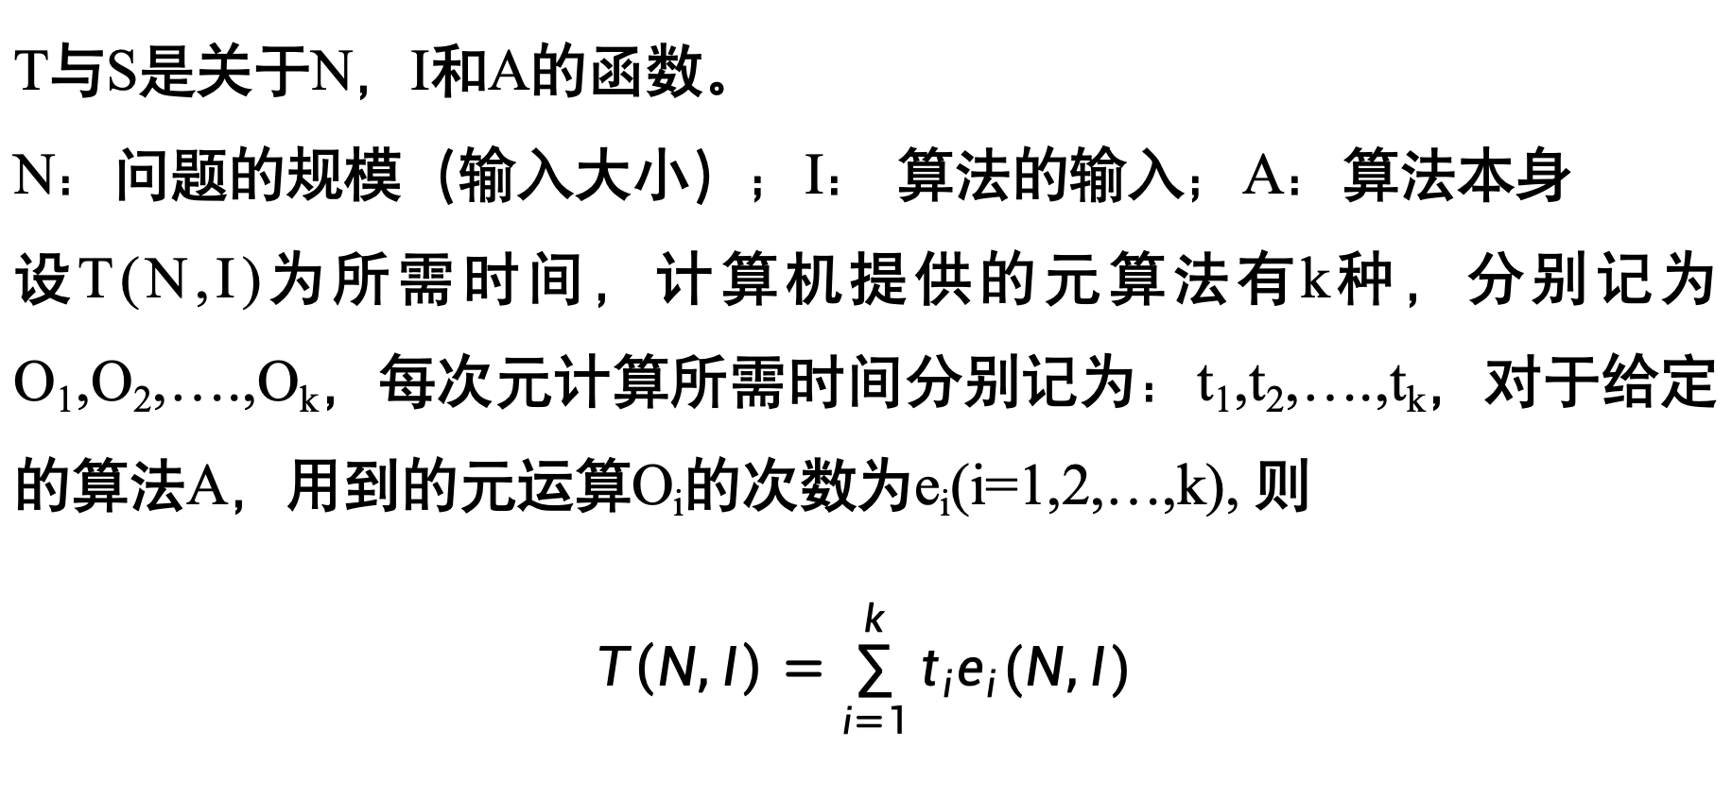
1.2 算法复杂性分析
T与S是关于N，I和A的函数。
N：问题的规模（输入大小）；I： 算法的输入；A：算法本身
设T(N,I)为所需时间，计算机提供的元算法有k种，分别记为O₁,O₂,….,O_{k}，每次元计算所需时间分别记为：t₁,t₂,….,t_{k}，对于给定的算法A，用到的元运算O_{i}的次数为e_{i}(i=1,2,…,k), 则
$$T\left(N,I\right)=\sum_{i=1}^{k}{t_{i}e_{i}(N,I)}$$

Slide 11
1.2 算法复杂性分析
考虑三种情况下的时间复杂性，即最坏情况、最好情况和平均情况下的时间复杂性
（1）最坏情况下的时间复杂性
T_{max}(n) = max{ T(I) | size(I)=n }
（2）最好情况下的时间复杂性
T_{min}(n) = min{ T(I) | size(I)=n }
（3）平均情况下的时间复杂性
T_{avg}(n) =
其中I是问题的规模为n的实例，p(I)是实 例I出现的概率。可操作性最好且最有实际价值的是最坏情况下的时间复杂性，

Slide 12
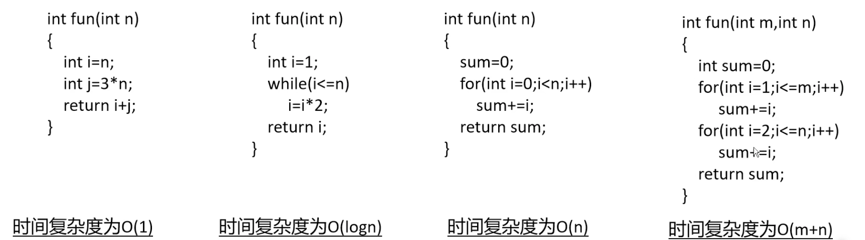
1.2 算法复杂性分析
时间复杂度

Slide 13
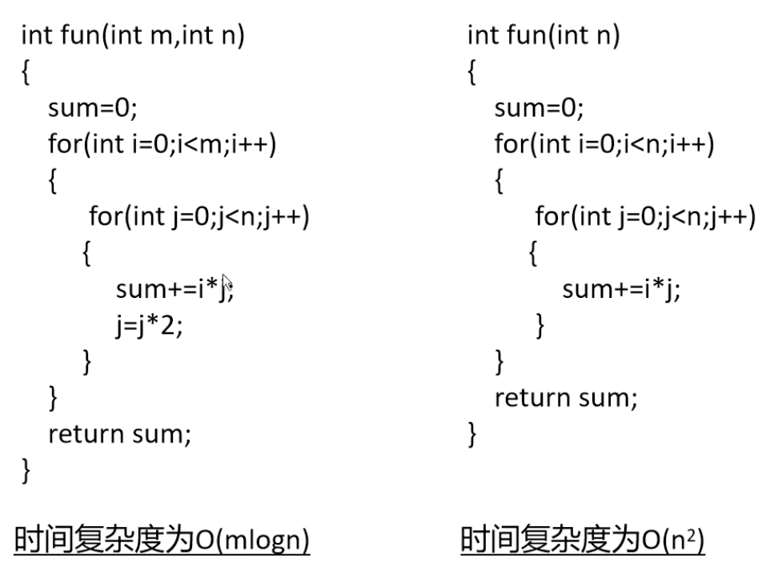
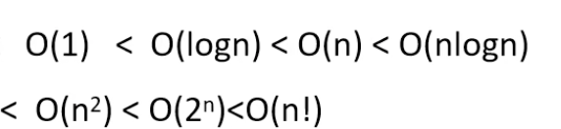
1.2 算法复杂性分析
时间复杂度

Slide 14
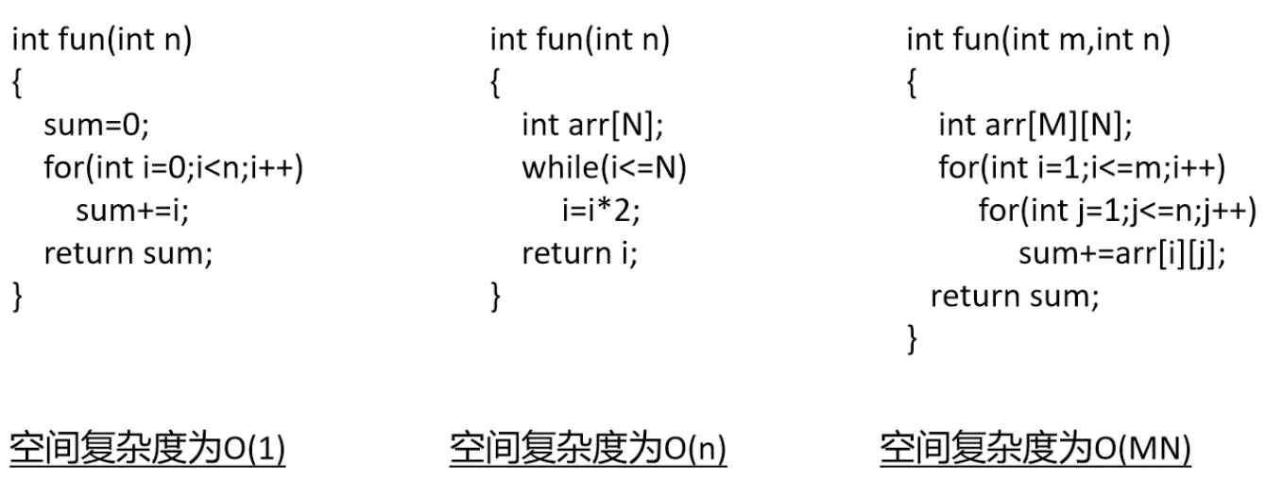

1.2 算法复杂性分析
空间复杂度

Slide 15
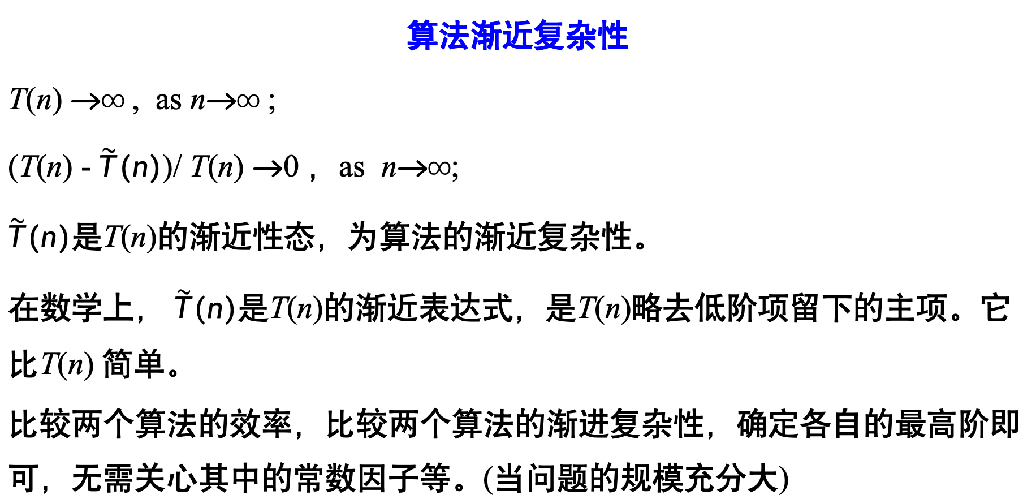
1.2 算法复杂性分析
算法渐近复杂性
T(n) →∞ , as n→∞ ;
(T(n) - $\tilde{T}(n)$)/ T(n) →0 ，as n→∞;
$\tilde{T}(n)$是T(n)的渐近性态，为算法的渐近复杂性。
在数学上， $\tilde{T}(n)$是T(n)的渐近表达式，是T(n)略去低阶项留下的主项。它比T(n) 简单。
比较两个算法的效率，比较两个算法的渐进复杂性，确定各自的最高阶即可，无需关心其中的常数因子等。(当问题的规模充分大)
Notes:
板书一个书上公式

Slide 16
1.2 算法复杂性分析
渐近分析的记号
在下面的讨论中，对所有n，f(n) ≥ 0，g(n) ≥ 0。
（1）渐近上界记号O – 给出函数f的一个上限
O(g(n)) = { f(n) | 存在正常数c和n₀使得对所有n≥ n₀有：0 ≤ f(n) ≤ cg(n) }
例：考察f(n) = 3n+2
当n>=2时，3n+2 <= 3n+n = 4n，所以f(n) = O(n)，f(n)是一个线性变化的函数。类似地，100n+6 = O(n)。
特别的，当f(n)是一个常数c时，如f(n)=9，可记为f(n) = O(1)

Slide 17
1.2 算法复杂性分析
考察f(n²) = 10n² + 4n + 2
当n>=2时，10n² + 4n + 2 <= 10n² + 5n
当n>=5时， 10n² + 5n <= 10n² + n² = 11n² ，所以f(n) = O(n²)

Slide 18
1.2 算法复杂性分析
（2）渐近下界记号Ω
(g(n)) = { f(n) | 存在正常数c和n₀使得对所有n≥ n₀有：
0≤ cg(n) ≤ f(n) }
3n+2 >=3n 3n+2 = Ω (n)
100n+6 >=100n 100n+6 = Ω (n)
10n²+4n+2 >=10n² 10n²+4n+2 = Ω (n²)

Slide 19
1.2 算法复杂性分析
（3）非紧上界记号o
o(g(n)) = { f(n) | 对于任何正常数c>0，存在正数和n₀ >0使得对所有n≥ n₀有：0 ≤ f(n)<cg(n) }
等价于 f(n) / g(n) →0 ，as n→∞。
（4）非紧下界记号ω
ω (g(n)) = { f(n) | 对于任何正常数c>0，存在正数和n₀ >0使得对所有n≥ n₀有：0 ≤ cg(n) < f(n) }
等价于 f(n) / g(n) →∞ ，as n→∞。
f(n) ∈ ω (g(n)) ⇔ g(n) ∈ o (f(n))

Slide 20
1.2 算法复杂性分析
（5）紧渐近界记号θ
θ (g(n)) = { f(n) | 存在正常数c₁,c₂和n₀使得对所有n≥ n₀有：c₁g(n) ≤ f(n) ≤ c₂g(n) }
定理1： θ (g(n)) = O (g(n)) ∩ Ω (g(n))

Slide 21
1.2 算法复杂性分析
渐近分析中函数比较
f(n)= O(g(n)) ≈ f(n)的阶不高于g(n)的阶
f(n)= Ω(g(n)) ≈ f(n)的阶不低于g(n)的阶
f(n)= θ (g(n)) ≈ f(n)的阶等于g(n)的阶
f(n)= o(g(n)) ≈ f(n)的阶小于g(n)的阶
f(n)= ω(g(n)) ≈ f(n)的阶高于g(n)的阶

Slide 22
1.2 算法复杂性分析
渐近分析记号的若干性质
（1）传递性：
f(n)= θ(g(n))， g(n)= θ(h(n)) ⇒ f(n)= θ(h(n))；
f(n)= O(g(n))， g(n)= O (h(n)) ⇒ f(n)= O (h(n))；
f(n)= Ω(g(n))， g(n)= Ω (h(n)) ⇒ f(n)= Ω(h(n))；
f(n)= o(g(n))， g(n)= o(h(n)) ⇒ f(n)= o(h(n))；
f(n)= ω(g(n))， g(n)= ω (h(n)) ⇒ f(n)= ω (h(n))；

Slide 23
1.2 算法复杂性分析
（2）反身性：
f(n)= θ(f(n))；
f(n)= O(f(n))；
f(n)= Ω(f(n)).
（3）对称性：
f(n)= θ(g(n)) ⇔ g(n)= θ (f(n)) .
（4）互对称性：
f(n)= O(g(n)) ⇔ g(n)= Ω (f(n)) ；
f(n)= o(g(n)) ⇔ g(n)= ω (f(n)) ；

Slide 24
1.2 算法复杂性分析
（5）算术运算：
O(f(n))+O(g(n)) = O(max{f(n),g(n)}) ；
O(f(n))+O(g(n)) = O(f(n)+g(n)) ；
O(f(n))*O(g(n)) = O(f(n)*g(n)) ；
O(cf(n)) = O(f(n)) ；
g(n)= O(f(n)) ⇒ O(f(n))+O(g(n)) = O(f(n)) 。

Slide 25
1.2 算法复杂性分析
非递归算法：
（1）for / while 循环
循环体内计算时间*循环次数；
（2）嵌套循环
循环体内计算时间*所有循环次数；
（3）顺序语句
各语句计算时间相加；
（4）if-else语句
if语句计算时间和else语句计算时间的较大者。
算法分析的基本法则

Slide 26
1.2 算法复杂性分析
递归算法：建立算法的基本操作执行次数的递推关系式，然后确定它的增长次数
int factorial(int n)
{
if (n == 0) return 1;
return n*factorial(n-1);
}

Slide 27
NP完全性理论
所有可以在多项式时间内求解的判定问题构成P类问题。多项式时间是针对问题规模而言的，即解决问题所需要的时间是问题规模的多项式。
NP类问题：非确定性多项式类问题。
非确定性算法:问题求解分为猜测和验证两个阶段。算法的猜测阶段是非确定性的，给出问题的一个猜测。算法的验证阶段是确定性的，验证前一阶段的解的正确定，如果验证阶段可以在多项式内完成，则称算法是一个多项式时间的非确定性算法，也称问题是非确定性多项式时间可解。
所有非确定性多项式时间可解的判定问题，构成了NP类问题。

Slide 28
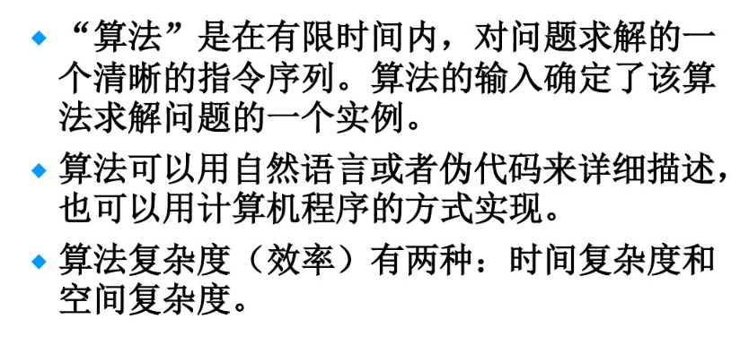
小结

Slide 29
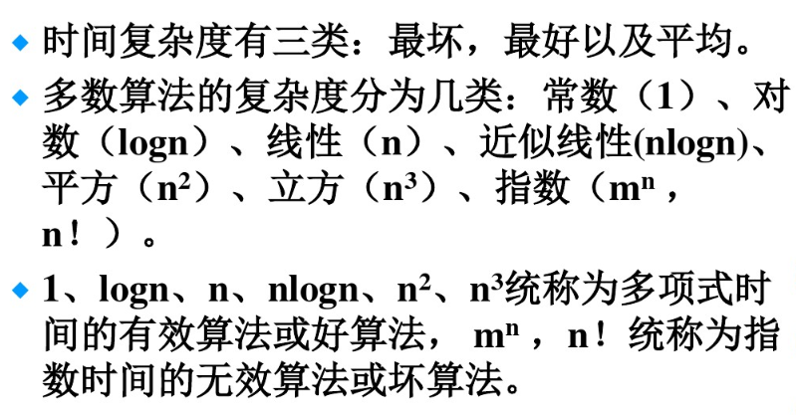
小结

